Slide 1
«Мой профсоюз»
Всероссийский конкурс «Профессиональный репортер»
Муниципальное автономное дошкольное образовательное учреждение
«Тяжинский детский сад №3 «Золотой ключик»

Slide 2
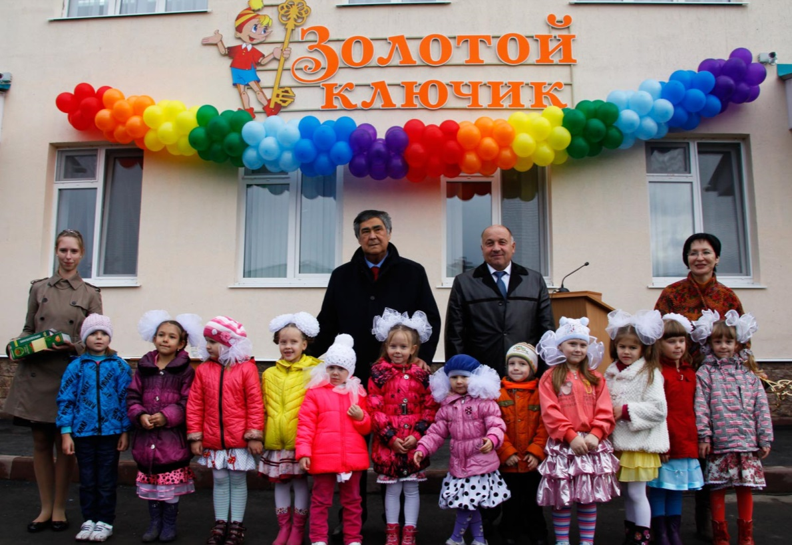
Знакомьтесь - это мы!
Деятельность первичной профсоюзной организации МАДОУ «Тяжинский детский сад №3 «Золотой ключик» опирается на нормативную базу, на законы и знания правовых норм.
Профком выстраивает эффективную работу по защите социально-трудовых прав членов ПРОФСОЮЗА.

Slide 3
Нормативные документы
Федеральные законы:
№ 10 - ФЗ 12 января 1996 г. "О профессиональных союзах, их правах и гарантиях деятельности"
Постановления правительства РФ:
№ 2490-I - ФЗ от 11 марта 1996 г. "О коллективных договорах и соглашениях" с изменениями от 24 ноября 1995 г., 1 мая 1999 г., 30 декабря 2001 г., 29 июня 2204 г.
Локальные акты:
Коллективный договор МАДОУ «Тяжинский детский сад №3 «Золотой ключик» на 2016-2017-2018 годы от 22.12.2015 г.
План работы первичной профсоюзной организации МАДОУ «Тяжинский детский сад №3 «Золотой ключик» на 2017-2018 учебный год

Slide 4
Профсоюз - это важный демократический институт современного цивилизованного государства. Если мы хотим считать себя цивилизованными людьми, то мы должны признать не только право профсоюза на существование, но и насущную необходимость этой организации для осуществления защиты социально-трудовых интересов.
Руководитель организации Караульнова Ольга Анатольевна

Slide 5
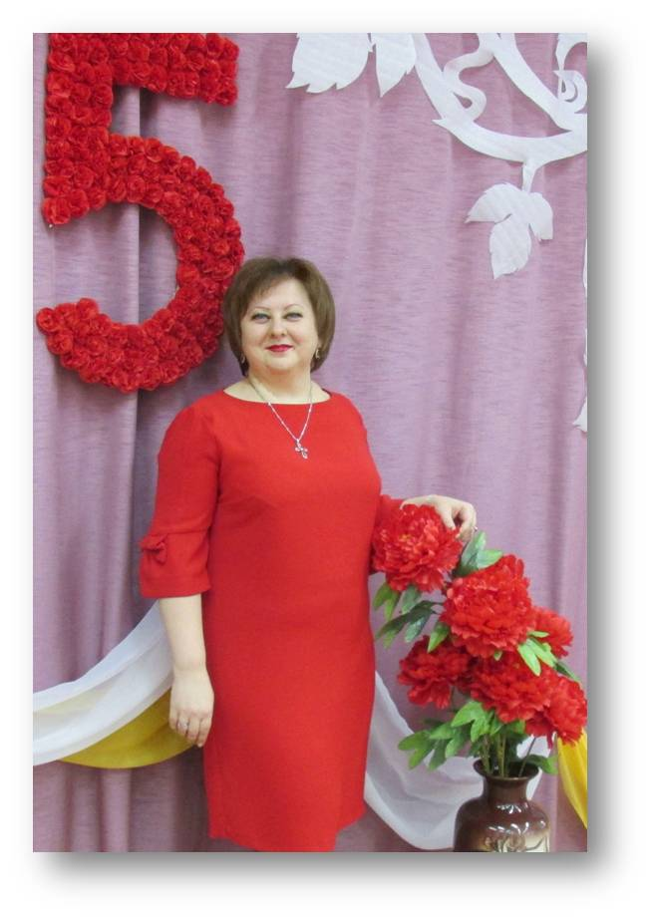
Председатель профсоюзной организации Петрова Инна Васильевна
Если вдруг появятся проблемы
И сомнений давит тяжкий груз –
В справедливость веры не теряйте
И смелей вступайте в профсоюз.

Slide 6
Профсоюзный комитет МАДОУ
Председатель | Петрова Инна Васильевна
Ответственный по оздоровительной работе | Коренькова Наталья Владимировна
Ответственный по организационной и культурно-массовой и оздоровительной работе | Серебрякова Елена Юрьевна
Ответственный по социально-трудовым вопросам | Рягузова Евгения Владимировна
Ответственный по охране труда | Тихонова Наталья Викторовна
Ответственный по информационной работе | Кротова Нина Аркадьевна

Slide 7
Основные направления в работе профкома
Социально – правовое партнёрство
Охрана труда
Социальная поддержка
Информационная работа
Спортивная работа
Культурно-массовая работа

Slide 8
Цели и задачи работы профкома
Реализация уставных задач Профсоюза по представительству и защите социально-трудовых прав и профессиональных интересов членов Профсоюза.
Общественный контроль за соблюдением законодательства о труде и охране труда.
Улучшение материального положения, укрепление здоровья и повышение жизненного уровня членов Профсоюза.
Информационное обеспечение членов Профсоюза.
Создание условий, обеспечивающих вовлечение членов Профсоюза в профсоюзную работу.
Осуществление организационных мероприятий по повышению мотивации профсоюзного членства.

Slide 9
ОСНОВНЫЕ НАПРАВЛЕНИЯ ДЕЯТЕЛЬНОСТИ
Заключение соглашений, содействие заключению коллективных договоров и их реализации, ведение коллективных переговоров.
Участие в разработке предложений к законодательным и иным нормативным актам.
Оказание юридической, материальной помощи членам Профсоюза.
Осуществление общественного контроля за соблюдением трудового законодательства, за состоянием охраны труда.
Участие в урегулировании коллективных трудовых споров (конфликтов).

Slide 10
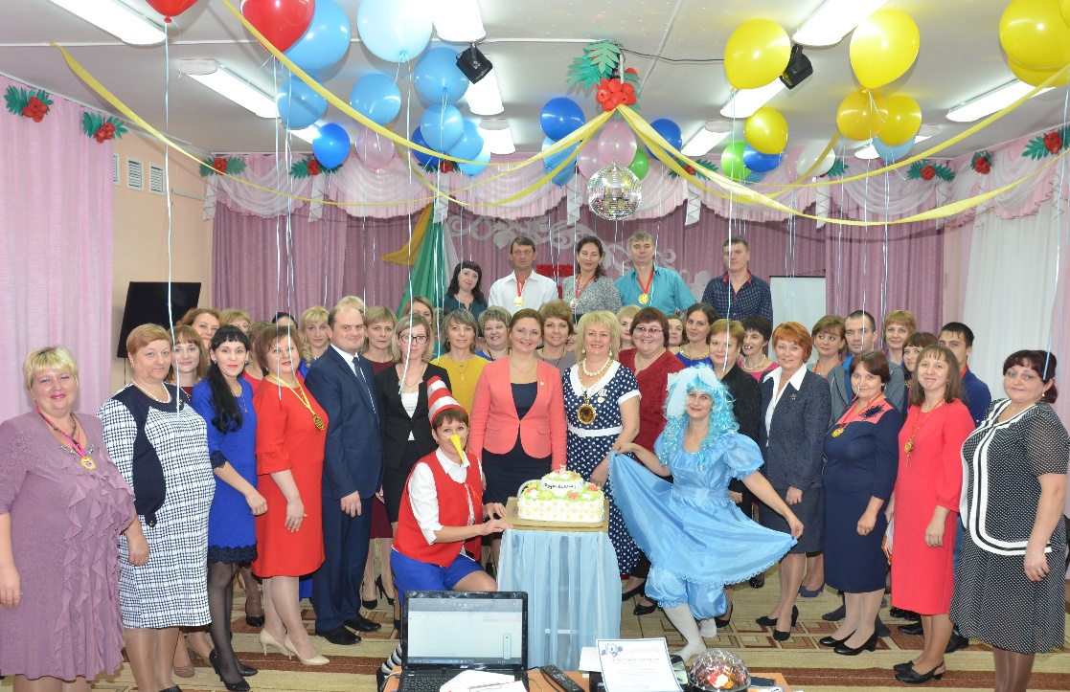
Деятельность профсоюза
Первичная профсоюзная организация МАДОУ функционирует 5 лет. Особенностью 2016 – 2017 учебного года является то, что мы добились 100% членства профсоюза.
Коллектив детского сада. Юбилей! Нам 5 лет!!!

Slide 11
Социально - правовое партнёрство Контроль за реализацией соглашений и коллективного договора, локальных актов, нормативных документов. Планирование работы профкома на год. Участие в комиссии по решению трудовых споров.

Slide 12
Охрана труда
Контроль за соблюдением правил и норм охраны труда;
Аттестация рабочих мест;
Утверждение соглашений по охране труда.
В 2017 году детский сад стал победителем 3 степени Интернет – выставки образовательных организаций «Российское образование – практики и инициативы» в направлении «Безопасная среда».

Slide 13
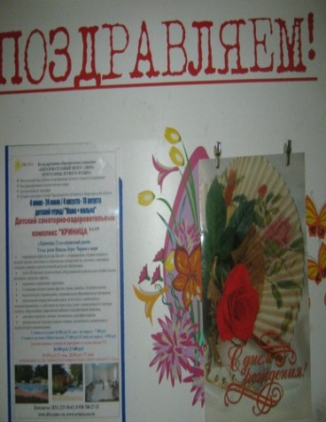
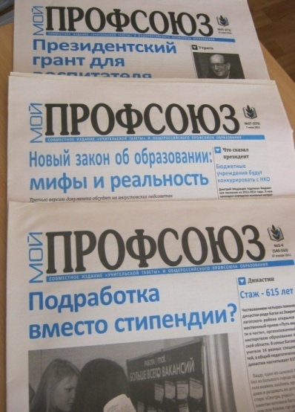
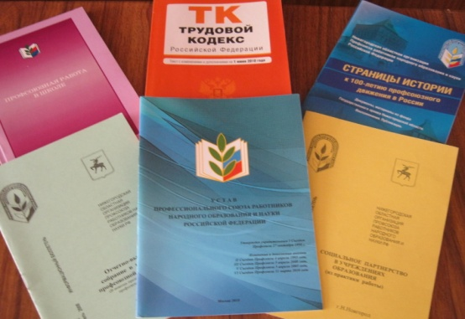
Информационная работа
Обновление профсоюзного уголка.
Информационный материал из газеты
«Мой профсоюз».
Оформление информационного стенда.
Дважды в год оформляется подписка на газету «Мой профсоюз».

Slide 14
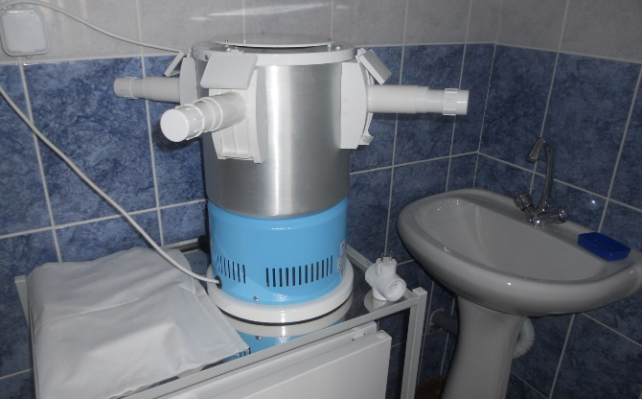
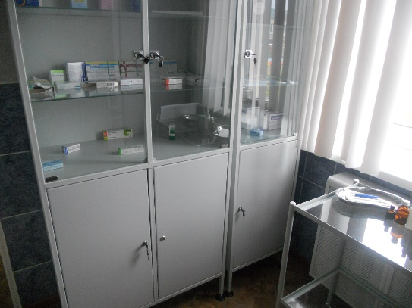
Социальная поддержка
Материальная помощь из профсоюза.
Участие в распределении стимулирующего фонда.
Бесплатное медицинское обследование.

Slide 15
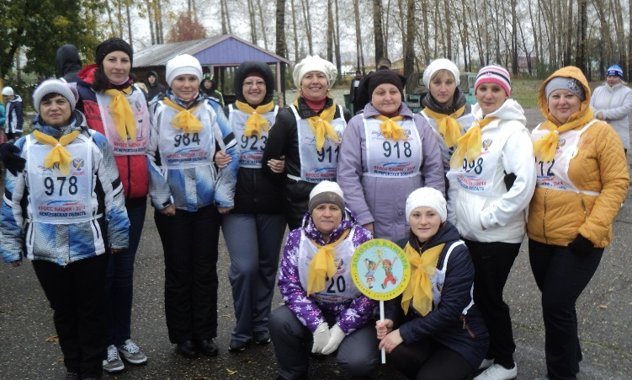
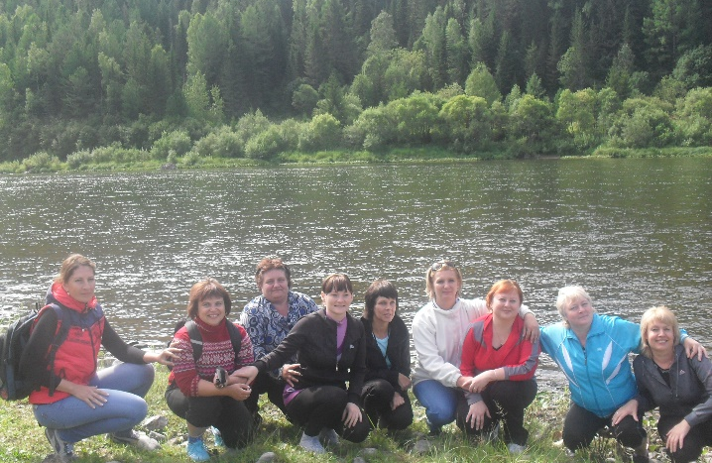
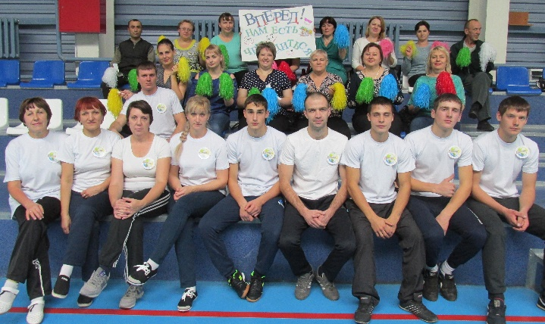
Спортивно-оздоровительная работа
Участие команды «КРОСС НАЦИИ»
Дни здоровья
Выезд на природу
Спартакиада

Slide 16
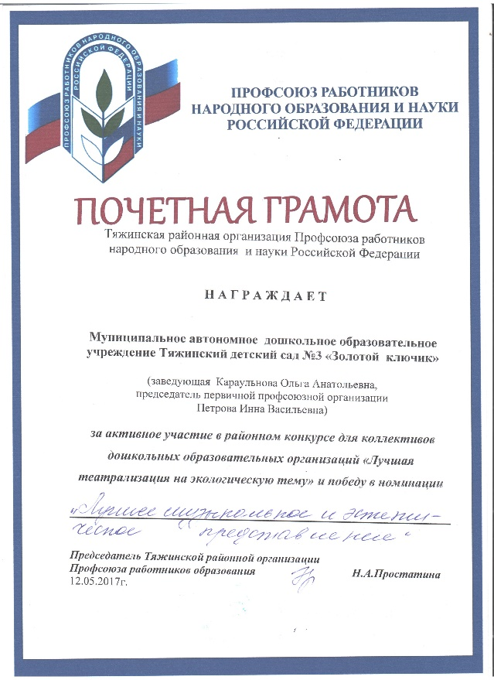
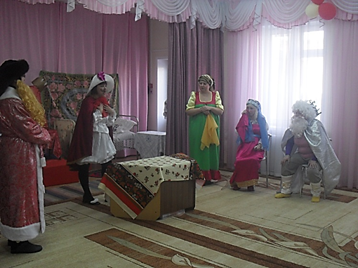
Культурно-массовая работа
Театр «Дорогою добра!»
Конкурс «Лучшая театрализация на экологическую тему»

Slide 17
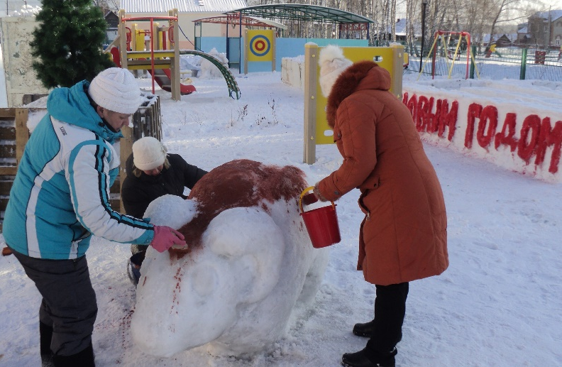
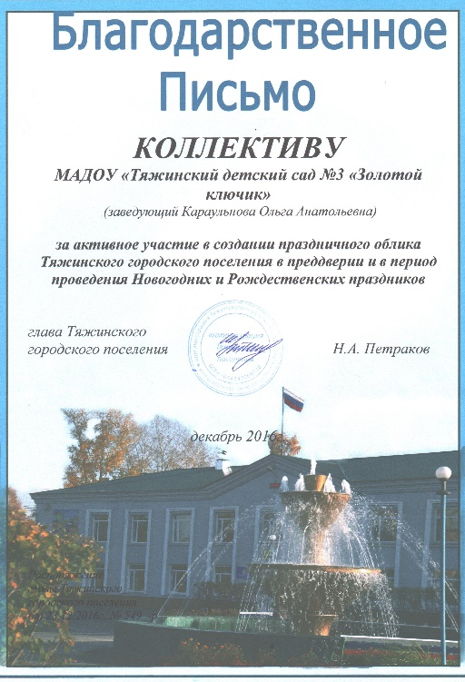
Участие коллектива в жизни МАДОУ
Строительство снежного городка
Поздравление Деда Мороза и Снегурочки на дому

Slide 18
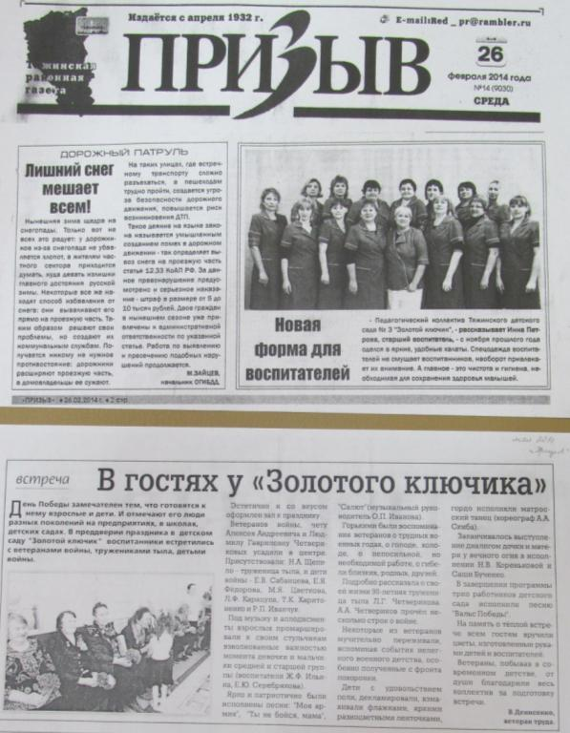
Информация о нас размещена в Тяжинской районной газете «ПРИЗЫВ

Slide 19
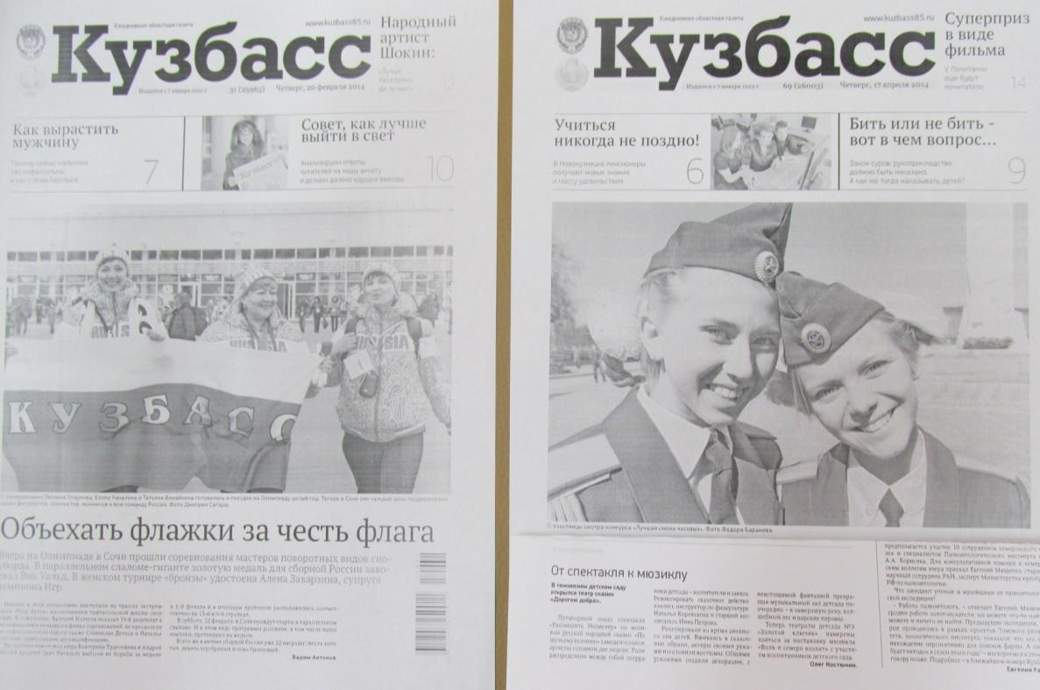
Активно работаем по просвещению и информированию коллег, тесно сотрудничаем со СМИ.

Slide 20
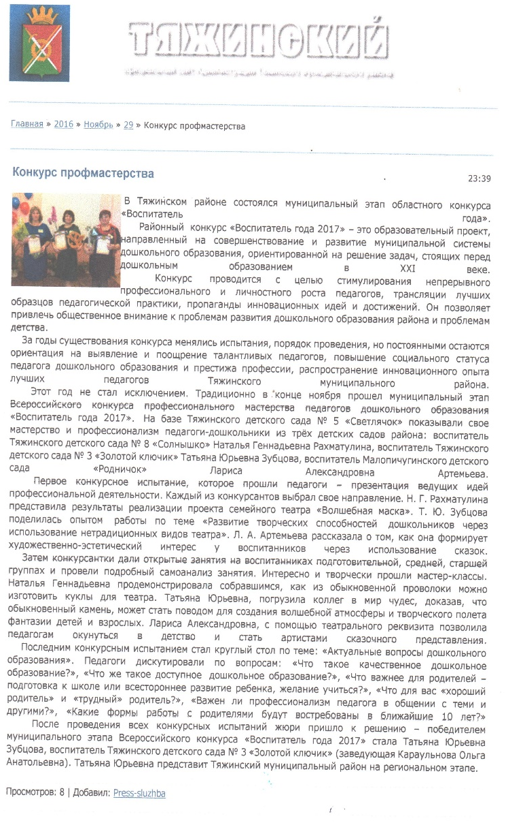
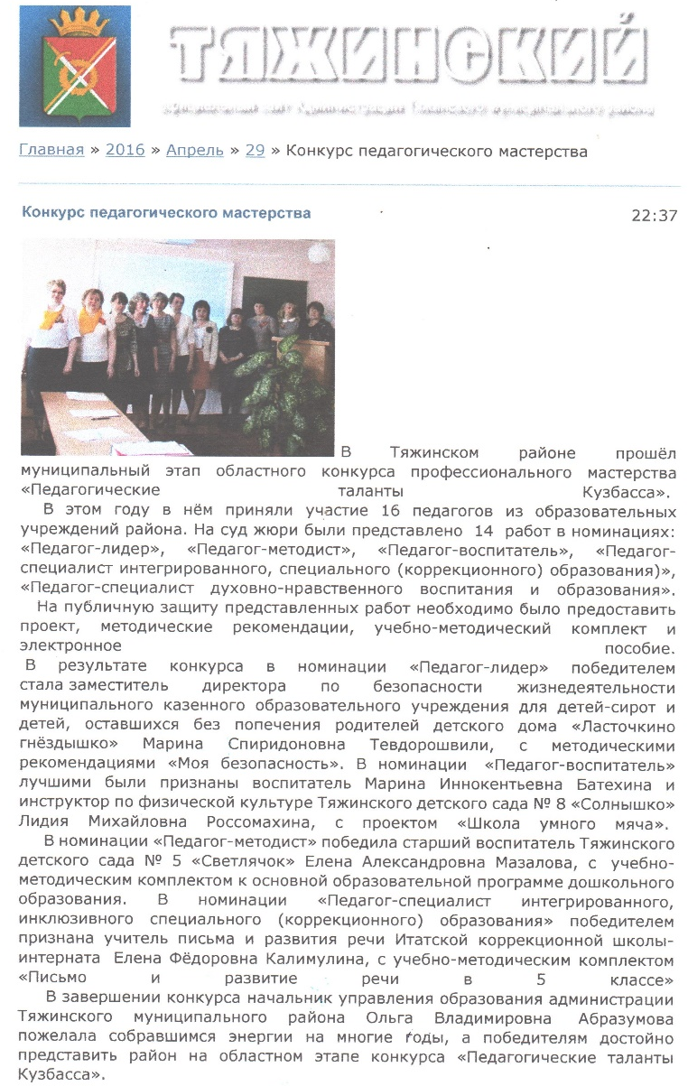
Официальным сайт Администрации Тяжинского муниципального района.

Slide 21
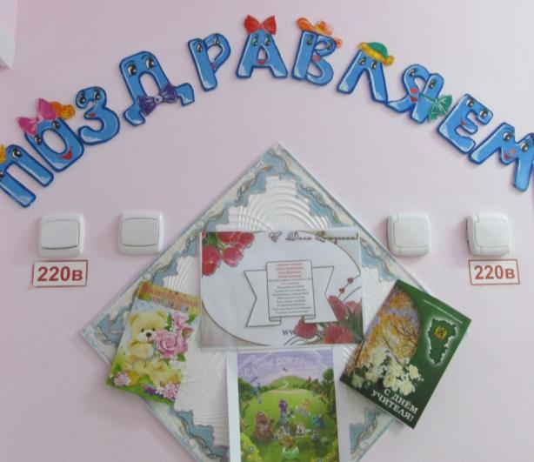
Профсоюзный уголок

Slide 22
Выступление на праздниках

Slide 23
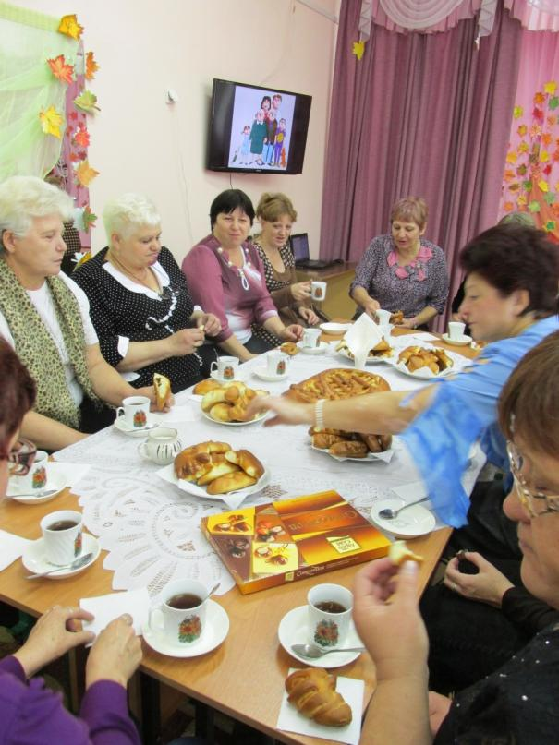
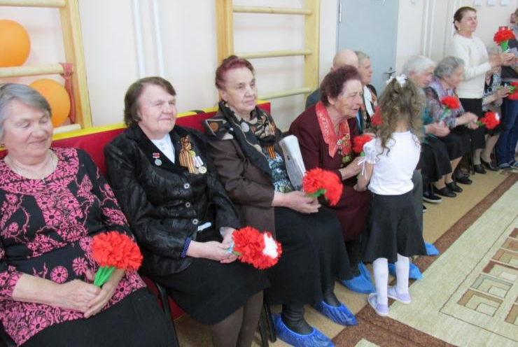
Работа с представителями старшего поколения
День Победы!
День Мудрости

Slide 24
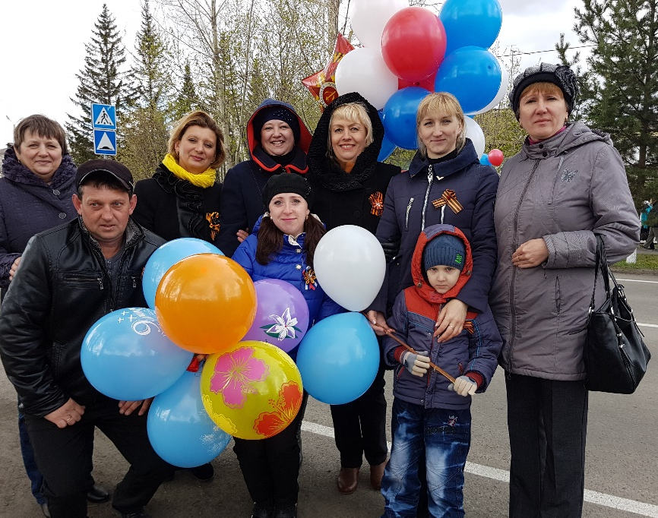
Участие в параде Победы

Slide 25
Всегда приятно, когда оценивается твой труд
Вручение Почетных грамот

Slide 26
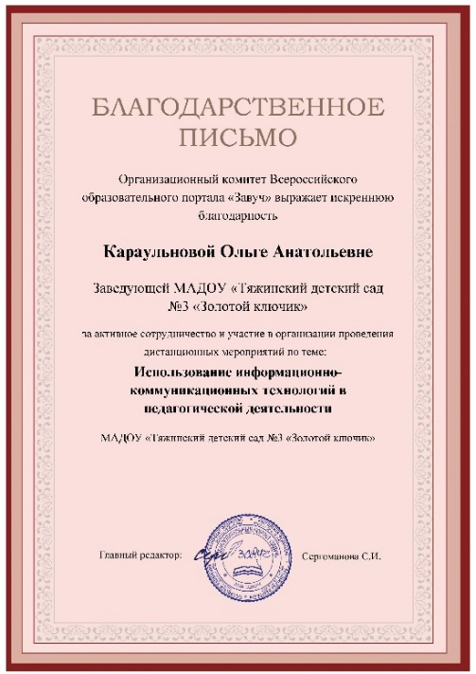
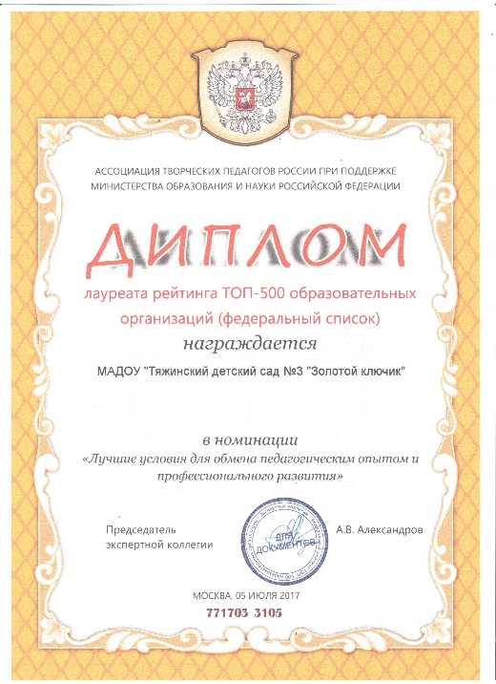
Награды коллектива

Slide 27
Сайт МАДОУ
Создана и ведётся страница первичной профсоюзной организации на сайте детского сада
http:// http://zolotoikliuchik.ucoz.net/
Первичная профсоюзная организация нашего сада заботится не только о производственно-правовой и социальной стабильности своих сотрудников, но и проводит мероприятия для создания их эмоционального благополучия. Таким образом, ведется интересная, разноплановая работа культмассового сектора. К каждому празднику для коллектива организуются мероприятия: День воспитателя, День матери, Новый год, 8 марта, День здоровья.

Slide 28
Мы вместе – ЕДИНЫ!
Со стороны районной профсоюзной организации постоянно оказывается материальная, моральная и правовая поддержка.

Slide 29
Это все про НАС!
Рейтинг. Отзывы (МАДОУ «Тяжинский детский сад №3 «Золотой ключик» - http://kemerovo.fulledu.ru/sadik/madou-tyazhinskiy-detskiy-sad-3-zolotoy-kluchik/reviews/2/
Открытие детского сада - http://kemoblast.ru/news/2012/10/05/segodnya-v-stolitse-oblastnogo-dnya-sela-rajtsentre.html
http://www.ako.ru/PRESS/viewtext.asp?C77303=On
http://kuzinfo.ru/realestate-construction/15615-3-l-r-110
День Мудрости - http://www.tyazhin.ru/news/den_mudrosti/2014-10-01-2545
http://imc.ucoz.ro/news/den_mudrosti/2014-10-06-108
Будущие чемпионы Олимпиады - http://ecokem.ru/vospitanniki-detskix-sadov-kuzbassa-podderzhivayut-olimpijskoe-dvizhenie-rossii/
Городок для детсадовцев - http://www.tyazhin.ru/news/gorodok_dlja_detsadovcev/2015-12-25-3663
Воспитатель года - 2017 - http://vestnik.a42.ru/lenta/show/24973.html
http://uo.ucoz.net/news/vospitatel_goda/2016-11-29-35
Районный конкур «Что? Где? Когда?» - http://colokolchik.ucoz.ru/news/rajonnyj_konkurs_chto_gde_kogda/2015-10-20-311
Конкурс «Моя прекрасная няня» - http://www.kuzbassnews.ru/news/konkurs-profmasterstva-mladshih-vospitateley-v-tyazhinskom-rayone
Конкурс детского рисунка – http://www.kuzbassnews.ru/news/pobeda-vospitannicy-tyazhinskogo-detsada-v-oblastnom-konkurse-detskogo-risunka
http://www.tyazhin.ru/news/konkurs_detskogo_risunka/2016-06-04-4223
http://kemerovo.bezformata.ru/listnews/oblastnom-konkurse-detskogo-risunka/47394091/
Конкурс рисунков - http://pbprog.ru/products/articles/svid3.php?ELEMENT_ID=6650
Августовское совещание педагогов –
http://kuzbassnews.ru/news/avgustovskoe-soveshchanie-pedagogov-v-tyazhinskom-rayone
http://www.tyazhin.ru/news/avgustovskoe_soveshhanie_pedagogov/2016-08-26-4435
День открытых дверей - http://kemerovo.bezformata.ru/listnews/tyazhinskom-detskom-sadu-zolotoj/33964042/
Автогородок для детсадовцев - http://www.tyazhin.ru/news/avtogorodok_dlja_detsadovcev/2015-11-13-3513
Мини музей старинной книги - http://kemerovo.bezformata.ru/listnews/starinnoj-knigi-otkrili-v-detsadu/42949512/
Конкурс. «Детский сад. От прошлого к будущему» - http://kemerovo.bezformata.ru/listnews/proshel-konkurs-pedrabotnikov/44822782/
http://kuzbassnews.com/news/konkurs-pedrabotnikov-detsadov
День Победы - http://kuzbassnews.com/news/v-tyazhine-detsadovcy-vstrechayut-den-pobedy
http://www.ismi.ru/?nws0=421201
Подарок детсадовцам - http://www.tyazhin.ru/news/podarki_dlja_detsadovcev/2016-01-09-3682
Творческая встреча - http://kuzbassnews.com/news/tvorcheskaya-vstrecha-v-tyazhine
День Учителя - http://kuzbassnews.ru/news/den-uchitelya-v-tyazhinskom-rayone
Конкурс «Воспитатель года» - http://www.kuzbassnews.ru/news/konkurs-profmasterstva-v-tyazhinskom-rayone
http://www.tyazhin.ru/news/konkurs_profmasterstva/2016-11-29-4661
Конкурс «Лесенка успеха – 2017»
http://kuzbassnews.ru/news/oblastnoy-konkurs-profmasterstva

Slide 30
Спасибо за внимание!

